Slide 1

制作 耿祥义 张跃平
教学辅助公众号 java-violin
PPT注意事项:当前PPT课件文件必须和提供的源代码文件夹“代码”在同一目录中

Slide 2
第11章 JDBC数据库操作
配合例子源代码一起使用

Slide 3
导读
主要内容
  MySQL数据库管理系统
  连接MySQL数据库
  JDBC
  连接数据库
  查询操作
  更新、添加与删除操作
  使用预处理语句
  事务
  批处理
重点和难点
  重点：创建数据源和掌握JDBC连接的方法；实现查询功能
  难点：预处理，事务

Slide 4
§11.1 MySQL数据库管理系统
MySQL数据库管理系统，简称MySQL，是世界上最流行的开源数据库管理系统，其社区版（MySQL Community Edition）是最流行的免费下载的开源数据库管理系统。MySQL最初由瑞典MySQL AB公司开发，目前由Oracle公司负责源代码的维护和升级，Oracle将MySQL分为社区版和商业版，并保留MySQL开放源码这一特点。目前许多应用开发项目都选用MySQL，其主要原因是MySQL的社区版性能卓越，满足许多应用已经绰绰有余，而且MySQL的社区版是开源数据库管理系统、可以降低软件的开发和使用成本。

Slide 5
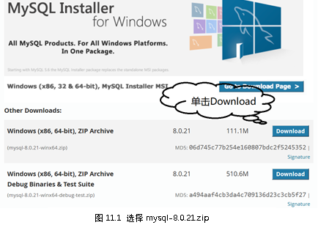
1．下载
https://dev.mysql.com/downloads/mysql/
选择Windows (x86, 64-bit), ZIP Archive 8.0.21 111.1M，然后单击Download（下载）按钮

Slide 6
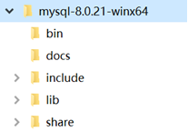
2．安装
mysql-8.0.21-winx64.zip解压缩到本地计算机即可，例如解压缩到D:\，形成的目录结构。

Slide 7
11.2 启动MySQL数据库服务器
1．初始化
MySQL 8.0.21，在启动之前必须进行安全初始化。以管理员身份在命令行进入MySQL安装目录的bin子目录，键入mysqld --initialize命令：
D:\mysql-8.0.21-winx64\bin>mysqld --initialize
其作用是初始化data目录，并授权一个root用户。执行成功后，MySQL安装目录下多出一个data子目录（用于存放数据库，对于早期版本，安装后就有该目录）
对Win10 系统，root的初始密码是随机的，对于Win7系统，root 初始是无密码
单击桌面左下角，然后选择Windows系统，在下拉列表中的“命令提示符”上单击鼠标右键，选择“以管理员身份运行”

Slide 8
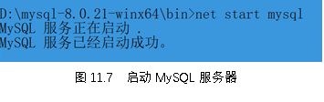
11.2 启动MySQL数据库服务器
2．启动
用管理员身份启动命令行窗口，然后进入MySQL安装目录的bin子目录，对于Win10操作系统，然后键入：
net start mysql（Win7 键 入mysqld），回车确认，启动MySQL数据库服务器（以后再启动MySQL就不需要初始化了）
Win7 系统，键 入：mysqld，回车确认，启动MySQL数据库服务器，成功后MySQL数据库服务器将占用当前MS-DOS窗口，但无任何信息提示。

Slide 9
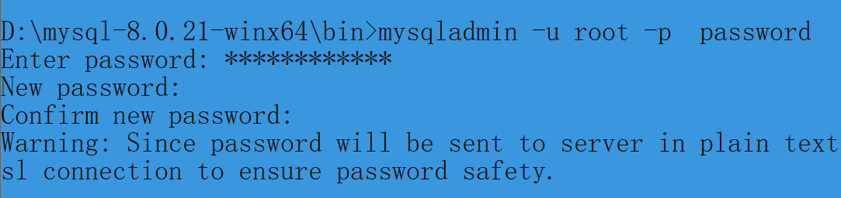
3．root用户
MySQL数据库服务器启动后， MySQL默认授权可以访问该服务器的用户只有一个，名字是root，（Win7 系统root初始密码为空，即无密码）。
用管理员身份打开另一个命令行窗口，使用mysqladmin命令确认root用户和root用户的密码，或确认root用户，并修改root用户的密码。在新的命令行窗口进入MySQL 的安装目录：D:\mysql-8.0.15-winx64\bin，使用mysqladmin命令：
mysqladmin -u root -p password

Slide 10
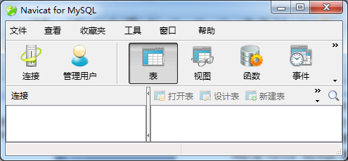
11.3 MySQL客户端管理工具
教材使用的是Navicat for MySQL（比较盛行的），读者可以在搜索引擎搜索Navicat for MySQL或登录：http://www.navicat.com.cn/download下载试用版或购买商业版，例如下载navicat150_mysql_cs_x64.exe安装即可（也可以到http://pan.baidu.com/s/1o79U6ds下载）
启动navicat for MySQL 出现主界面，如图11.8所示。

Slide 11
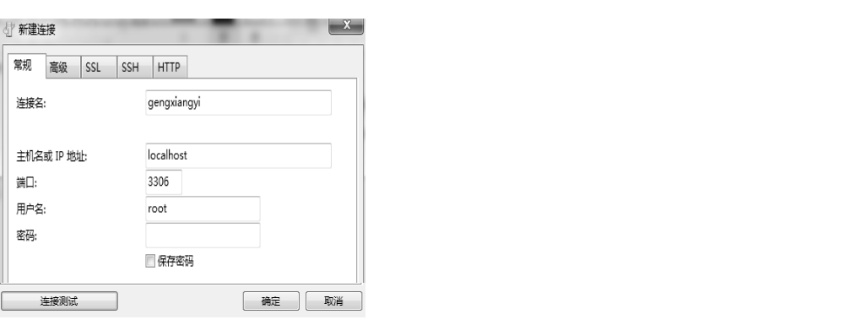
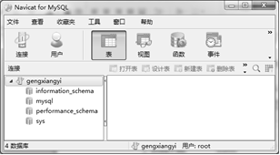
1．建立连接
启动navicat for MySQL后，单击主界面（图11.8）上的“连接”选项卡，出现如图示意的建立连接对话框。在该对话框输入如下信息：

Slide 12
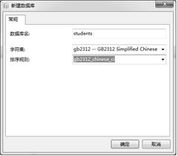
2.建立数据库
选择一个连接，比如gengxiangyi，单击鼠标右键，选择“打开连接”，以便通过该连接在MySQL数据库服务器中建立数据库。打开gengxiangyi连接后，在gengxiangyi上单击鼠标右键，然后选择“新建数据库”，在弹出的新建数据库对话框中输入、选择有关信息，比如输入数据库的名称、选择使用的字符编码。这里建立的数据库的名字是students，选择的的字符编码是gb2312（GB2312 Simplified Chinese），如图所示。

Slide 13
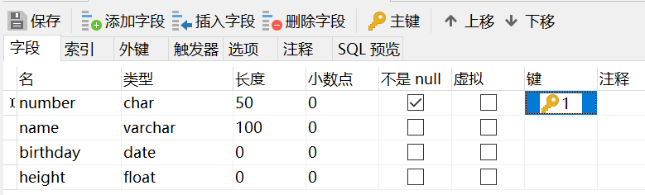
3.创建表
在主界面上，鼠标右键单击gengxiangyi连接下的数据库students，选择“打开数据库”,主界面上students数据库将呈现打开（连接）状态，然后鼠标右键单击students下的“表”选项，选择新建表、弹出建表对话框（单击对话框上的添加栏位可以添加字段，即添加表中的列名），在该对话框中输入表的字段名（列名）与数据类型（如图所示），其中number字段是主键，即要求记录的number的值必须互不相同。将该表保存为名字是mess的表。这时，数据库students的“表”下将有名字是mess的表。

Slide 14

在“表”选择项单击鼠标左键，可以展开“表”，以便管理曾建立的表，比如管理曾建立的mess表。在mess表上单击鼠标右键，选择“打开表”，然后在弹出的对话框中向该表插入记录（单击tab键可以顺序地添加新记录，或单击界面下面的“+”或“-”号插入或删除记录，单击“√”保存当前的修改），如图所示意。

Slide 15
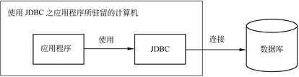
§11.4 JDBC
Java提供了专门用于操作数据库的API，即JDBC （Java DataBase Connection）。JDBC操作不同的数据库仅仅是连接方式上的差异而已，使用JDBC的应用程序一旦和数据库建立连接，就可以使用JDBC提供的API操作数据库（如图）.程序经常使用JDBC进行如下的操作 ：
(1)与一个数据库建立连接。
(2)向数据库发送SQL语句。
(3)处理数据库返回的结果。

Slide 16
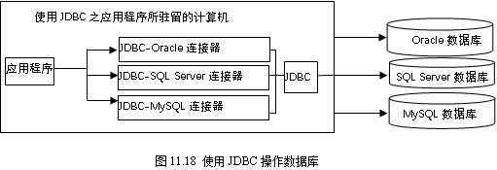
§11.5连接MySQL数据库
应用程序为了能访问MySQL数据库服务器上的数据库，必须保证应用程序所驻留的计算机上安装有相应的JDBC-MySQL数据库连接器（数据库驱动）。Java应用程序加载相应的数据库连接器（数据库驱动）之后，就可以使用JDBC和数据库建立连接、操作数据库。

Slide 17
1．下载JDBC-MySQL数据库驱动
可以登录MySQL的官方网站：https://dev.mysql.com/downloads/connector/j/
下载JDBC-MySQL数据库驱动（JDBC Driver for MySQL）。
教材下载的是mysql-connector-java-8.0.21.zip，将该zip文件解压至硬盘，在解压后的目录下的mysql-connector-java-8.0.21.jar文件就是连接MySQL数据库的JDBC-MySQL数据库连接器（作者也将该文件放在了教学资源的源代码文件夹中）。
将mysql-connector-java-8.0.21.jar保存到应用程序的当前目录中（比如C:\chapter11），使用-cp参数（加载程序需要的jar文件中的类），如下运行应用程序：
C:\chapter11>java -cp mysql-connector-java-8.0.21.jar; 主类
需要特别注意的是，-cp参数给出的jar文件和主类名之间用分号分隔，而且分号和主类名之间必须留有至少一个空格（分号前面不能有空格）。有关jar文件的知识见4.16
本章为了调试程序方便，将下载的数据库连接器mysql-connector-java-8.0.21.jar重新命名为mysqlcon.jar，并将mysqlcon.jar保存到C:\chapter11目录中

Slide 18
2.加载JDBC-MySQL数据库驱动
应用程序负责加载的JDBC-MySQL数据库驱动，代码如下：
try{ Class.forName("com.mysql.cj.jdbc.Driver");
}
catch(Exception e){}
MySQL数据库驱动被封装在Driver类中，该类的的包名是com.mysql.cj.jdbc，该类不是Java运行环境类库中的类，（而是在数据库连接器中，比如mysql-connector-java-8.0.21.jar中，有关jar文件知识见4.16节）
（注意字符序列和8.0版本之前的com.mysql.jdbc.Driver不同）
本章为了调试程序方便，将下载的数据库连接器mysql-connector-java-8.0.21.jar重新命名为mysqlcon.jar，并将mysqlcon.jar保存到C:\chapter11目录中。

Slide 19
3.连接数据库
应用程序要和MySQL数据库服务器管理的数据库students(在11.3节建立的数据库)建立连接，而有权访问数据库students的用户的id和密码分别是
root和空，那么使用
Connection getConnection(java.lang.String) 方法建立连接的代码如下：
Connection con;
String uri =
"jdbc:mysql://192.168.100.1:3306/students?"+
"user=root&password=&useSSL=false&serverTimezone=GMT";
try{
con = DriverManager.getConnection(uri); //连接代码
}
catch(SQLException e){
System.out.println(e);
}
如果root用户密码是99，将&password=更改为&password=99即可
对于MySQL8.0版本，必须要设置serverTimezone 参数的值（值可以是MySQL8.0支持的时区之一即可，例如EST，CST，GMT等）

Slide 20
使用
Connection getConnection(java.lang.String, java.lang.String, java.lang.String)
方法建立连接的代码如下：
Connection con;
String uri = "jdbc:mysql:// 192.168.100.1:3306/students?"+
"useSSL=false&serverTimezone=GMT";
String user ="root";
String password ="";
try{
con = DriverManager.getConnection(uri,user,password); //连接代码
}
catch(SQLException e){
System.out.println(e);
}

Slide 21
4.注意汉字问题
需要特别注意的是，如果数据库的表中的记录有汉字，那么在建立连接时需要额外多传递一个参数characterEncoding，并取值gb2312或utf-8
String uri =
"jdbc:mysql://localhost/students?"+
"useSSL=true&serverTimezone=GMT&characterEncoding=utf-8";
con = DriverManager.getConnection(uri, "root",""); //连接代码

Slide 22
11.6 查 询 操 作
查询操作的具体步骤如下
try{ Statement sql=con.createStatement();
}
catch(SQLException e ){}
1．得到SQL查询语句对象
2．处理查询结果
有了SQL语句对象后，这个对象就可以调用相应的方法实现对数据库中表的查询和修改，并将查询结果存放在一个ResultSet类声明的对象中。也就是说SQL查询语句对数据库的查询操作将返回一个ResultSet对象，ResultSet对象是按“列”（字段）组织的数据行构成。
ResultSet rs = sql.executeQuery("SELECT * FROM students");
结果集rs的列数是4列，刚好和students的列数相同

Slide 23
对于
ResultSet rs = sql.executeQuery("SELECT name,height FROM students")；
内存的结果集对象rs列数只有两列，第一列是name列，第2列是height列
ResultSet对象一次只能看到一个数据行，使用next()方法移到下一个数据行，获得一行数据后，ResultSet对象可以使用getXxx方法获得字段值（列值），将位置索引（第一列使用1，第二列使用2等）或列名传递给getXxx方法的参数即可。表11.1给出了ResultSet对象的若干方法。
无论字段是何种属性，总可以使用
getString(int columnIndex)或
getString(String columnName)
方法返回字段值的串表示

Slide 24
3．关闭连接
ResultSet对象和数据库连接对象（Connection对象）实现了紧密的绑定，一旦连接对象被关闭，ResultSet对象中的数据立刻消失。这就意味着，应用程序在使用ResultSet对象中的数据时，就必须始终保持和数据库的连接，直到应用程序将ResultSet对象中的数据查看完毕
如果在代码
ResultSet rs = sql.executeQuery("SELECT * FROM students");
之后立刻关闭连接
con.close();
程序将无法获取rs中的数据

Slide 25

11.6.1 顺序查询
所谓顺序查询，是指ResultSet对象一次只能看到一个数据行，使用next()方法移到下一个数据行，next()方法最初的查询位置，即游标位置，位于第一行的前面。next()方法向下（向后、数据行号大的方向）移动游标，移动成功返回true，否则返回false。
例子1查询students数据库中mess表的全部记录（见11.3节建立的数据库）。效果如图（在后续的例子中，别忘记启动MySQL数据库服务器，见11.2节）

Slide 26

11.6.2 控制游标
为了得到一个可滚动的结果集，需使用下述方法获得一个Statement对象。
Statement stmt = con.createStatement(int type ,int concurrency);
例子2将数据库连接的代码单独封装到一个GetDatabaseConnection类中。例子2随机查询students数据库中mess表的2条记录（见11.3节建立的数据库），首先将游标移动到最后一行，然后再获取最后一行的行号，以便获得表中的记录数目，本例子用到了第8章例子21中的GetRandomNumber类，该类的static方法：
public static int [] getRandomNumber(int max,int amount)
返回1至max之间的amount个不同的随机数

Slide 27
11.6.3 条件与排序查询
1. where子语句
一般格式：
select 字段 from 表名 where 条件
（1）字段值和固定值比较，例如：
select name,height from mess where name='李四'
（2）字段值在某个区间范围，例如：
select * from mess where height>1.60 and height<=1.8
2. 排序
用order by子语句对记录排序
select * from mess where name like '%林%' order by name

Slide 28

例子3查询mess表中姓张、身高大于1.65，出生的年份在2000年或2000之前、月份在7月之后的学生，并按出生日期排序（在运行例子2程序前，我们使用MySQL客户端管理工具又向mess表添加了一些记录）。程序运行效果如图所示（例子3中使用了例子2中GetDBConnection类）。

Slide 29
11.7 更新、添加与删除操作
1.更新
update 表 set 字段 = 新值 where <条件子句>
2.添加
insert into 表(字段列表) values (对应的具体的记录)
或
insert into 表 values (对应的具体的记录)
3.删除
delete from 表名 where <条件子句>
例子4向mess插入2条记录（使用了例子2中GetDBConnection类）

Slide 30
11.8 使用预处理语句
11.8.1 预处理语句优点
如果应用程序能针对连接的数据库，事先就将SQL语句解释为数据库底层的内部命令，然后直接让数据库去执行这个命令，显然不仅减轻了数据库的负担，而且也提高了访问数据库的速度。
Connection和某个数据库建立了连接对象con，那么con就可以调用prepareStatement(String sql)方法对参数sql指定的SQL语句进行预编译处理，生成该数据库底层的内部命令，并将该命令封装在PreparedStatement对象中，那么该对象调用下列方法都可以使得该底层内部命令被数据库执行。
ResultSet executeQuery()
boolean execute()
int executeUpdate()

Slide 31
11.8.2 使用通配符？
String str = "select * from mess where height < ? and name= ? "
PreparedStatement sql = con.prepareStatement(str);
在sql对象执行之前，必须调用相应的方法设置通配符?代表的具体值，如：
sql.setFloat(1,1.76f);
sql.setString(2, "武泽");
预处理SQL语句sql中第1个通配符?代表的值是1.76，第2个通配符?代表的值是'武泽'。通配符按着它们在预处理SQL语句中从左到右依次出现的顺序分别被称为第1个、第2个、……、第m个通配符。
例子5中使用预处理语句向mess表添加记录并查询了姓张的记录（使用了例子2中GetDBConnection类）。

Slide 32
11.9 通用查询
本节的目的是编写一个类，只要用户将数据库名、SQL语句传递给该类对象，那么该对象就用一个二维数组返回查询的记录。
结果集ResultSet对象rs调用getMetaData()方法返回一个ResultSetMetaData对象（结果集的元数据对象）：
ResultSetMetaData metaData = rs.getMetaData();
metaData,调用getColumnCount()方法就可以返回结果集rs中的列的数目：
int columnCount = metaData.getColumnCount();
metaData调用getColumnName(int i)方法就可以返回结果集rs中的第i列的名字：
String columnName = metaData.getColumnName(i);

Slide 33
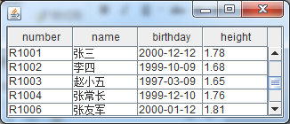
例子6将数据库名以及SQL语句传递给Query类的对象，用表格（JTable组件，见9.7.2）显示查询到的记录。效果如图

Slide 34
11.10 事 务
11.10.1 事务及处理
事务由一组SQL语句组成，所谓事务处理是指：应用程序保证事务中的SQL语句要么全部都执行，要么一个都不执行。
11.10.2 JDBC事务处理步骤
1．用setAutoCommit(booean b)方法关闭自动提交模式
2．用commit()方法处理事务
3．用rollback()方法处理事务失败
下面的例子7使用了事务处理，将mess表中number字段是R1001的height的值减少n，并将减少的n增加到字段是R1002的height上（使用了例子2中GetDBConnection类）。

Slide 35
11.11 连接SQL Server数据库
加载SQL Server驱动程序代码如下：
try { Class.forName("com.microsoft.sqlserver.jdbc.SQLServerDriver");
}
catch(Exception e){
}
连接的代码如下：
try{
String uri=
"jdbc:sqlserver://192.168.100.1:1433;DatabaseName=warehouse";
String user="sa";
String password="dog123456";
con=DriverManager.getConnection(uri,user,password);
}
catch(SQLException e){
System.out.println(e);
}

Slide 36

11.12 连接Derby 数据库
加载Derby数据库驱动程序的代码是：
Class.forName("org.apache.derby.jdbc.EmbeddedDriver");
连接（create取值是true）的代码是：
Connection con =
DriverManager.getConnection("jdbc:derby:students;create=true");
例8使用了Derby数据库管理系统创建了名字是students的数据库，并在数据库中建立了chengji表，效果如图11.22。

Slide 37
11.13连接Access数据库
加载Access数据库驱动程序的代码是：Class.forName("com.hxtt.sql.access.AccessDriver");
连接students.accdb的数据库的代码是（students.accdb在当前目录下，即C:/chapter11下）:
String databasePath = "./students.accdb";
String loginName ="";
String password ="";
con = DriverManager.getConnection("jdbc:Access://"+databasePath,
loginName, password); //连接
例子9和例子1类似，仅仅是把MySQL数据库更换了成Access数据库。

Slide 38
11.14 应 用 举 例
11.14.1 设计思路
在清楚了用户的需求之后，就需要进行数据库设计。数据库设计好之后才能进入软件的设计阶段，因此当一个应用问题的需求比较复杂时，数据库的设计（主要是数据库中各个表的设计） 就显得尤为重要
1．数据库设计
程序应当将某些密切相关的数据封装到一个类中，例如，把数据库的表的结构封装到一个类中，即为表建立数据模型。其目的是用面向对象的方法来处理数据
2．数据模型
程序应尽可能能将数据的存储与处理分开，即使用不同的类。数据模型仅仅存储数据，数据处理者根据数据模型和需求处理数据，比如当用户需要注册时，数据处理者将数据模型中的数据写入到数据库的表中
3．数据处理者
程序尽可能提供给用户交互方便的视图，用户可以使用该视图修改模型中的数据。并利用视图提供的交互事件（例如ActionEvent事件），将模型交给数据处理者
4．视图

Slide 39
11.14.2 具体设计
1．user数据库和register表
使用MySQL客户端管理工具（见11.3）创建名字是user的数据库，在该库中新建名字是register的表，表的设计结构为：
(id char(20) primary key,password varchar(30),birth date)
2．模型
（1）注册模型
（2）登录模型
3．数据处理
（1）注册处理者
（2）登录处理者
4．视图
（1）注册视图
（2）登录视图
（3）集成视图

Slide 40
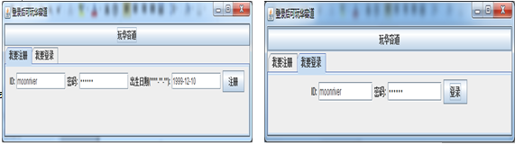
11.14.3 用户程序
下列程序提供一个华容道游戏，但希望用户登录后才可以玩游戏。因此，程序决定引入geng.view包中的RegisterAndLoginView类，以便提示用户登录或注册（RegisterAndLoginView就可以满足用户的这个需求）。
应用程序的主类没有包名，将主类MainWindow.java保存到c:\ch11中即可（但需要把相关的类Hua_Rong_road和Person类与主类保存到同一目录中），运行效果如图11.24，11.25。

Slide 41

总结
（1）JDBC技术在数据库开发中占有很重要的地位，JDBC操作不同的数据库仅仅是连接方式上的差异而已，使用JDBC的应用程序一旦和数据库建立连接，就可以使用JDBC提供的API操作数据库。
（2）当查询ResultSet对象中的数据时，不可以关闭和数据库的连接。
（3）使用PreparedStatement对象可以提高操作数据库的效率。

Slide 42
作业
按时完成老师布置的作业额。
教材提供了题库练习系统（见前言二维码）。

Slide 43


本章结束
Thank You !

